Slide 1


UBND QUẬN LONG BIÊN
TRƯỜNG MẦM NON HOA SỮA
LĨNH VỰC PHÁT TRIỂN THẨM MỸ
HOẠT ĐỘNG TẠO HÌNH
Đề tài: “Vẽ bông hoa’’
Lứa tuổi : Nhà Trẻ : 24-36 tháng
NĂM HỌC: 2023-2024

Slide 2

1.Ổn định
Cô và trẻ hát bài màu hoa

Slide 3

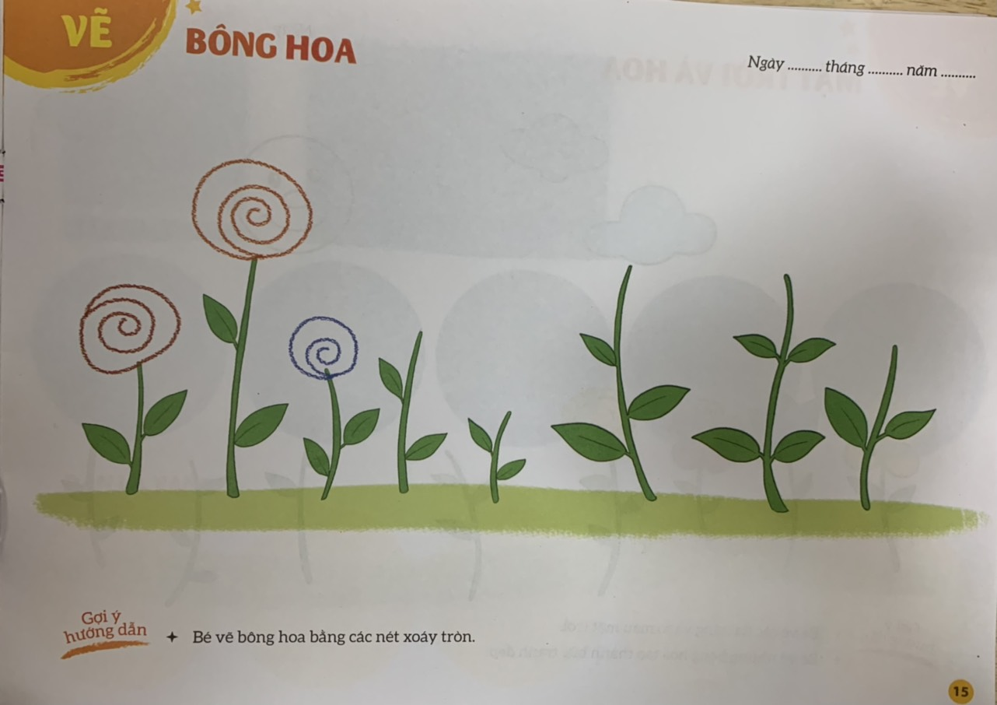
Cô giáo đọc gợi ý hướng dẫn của bài học

Slide 4

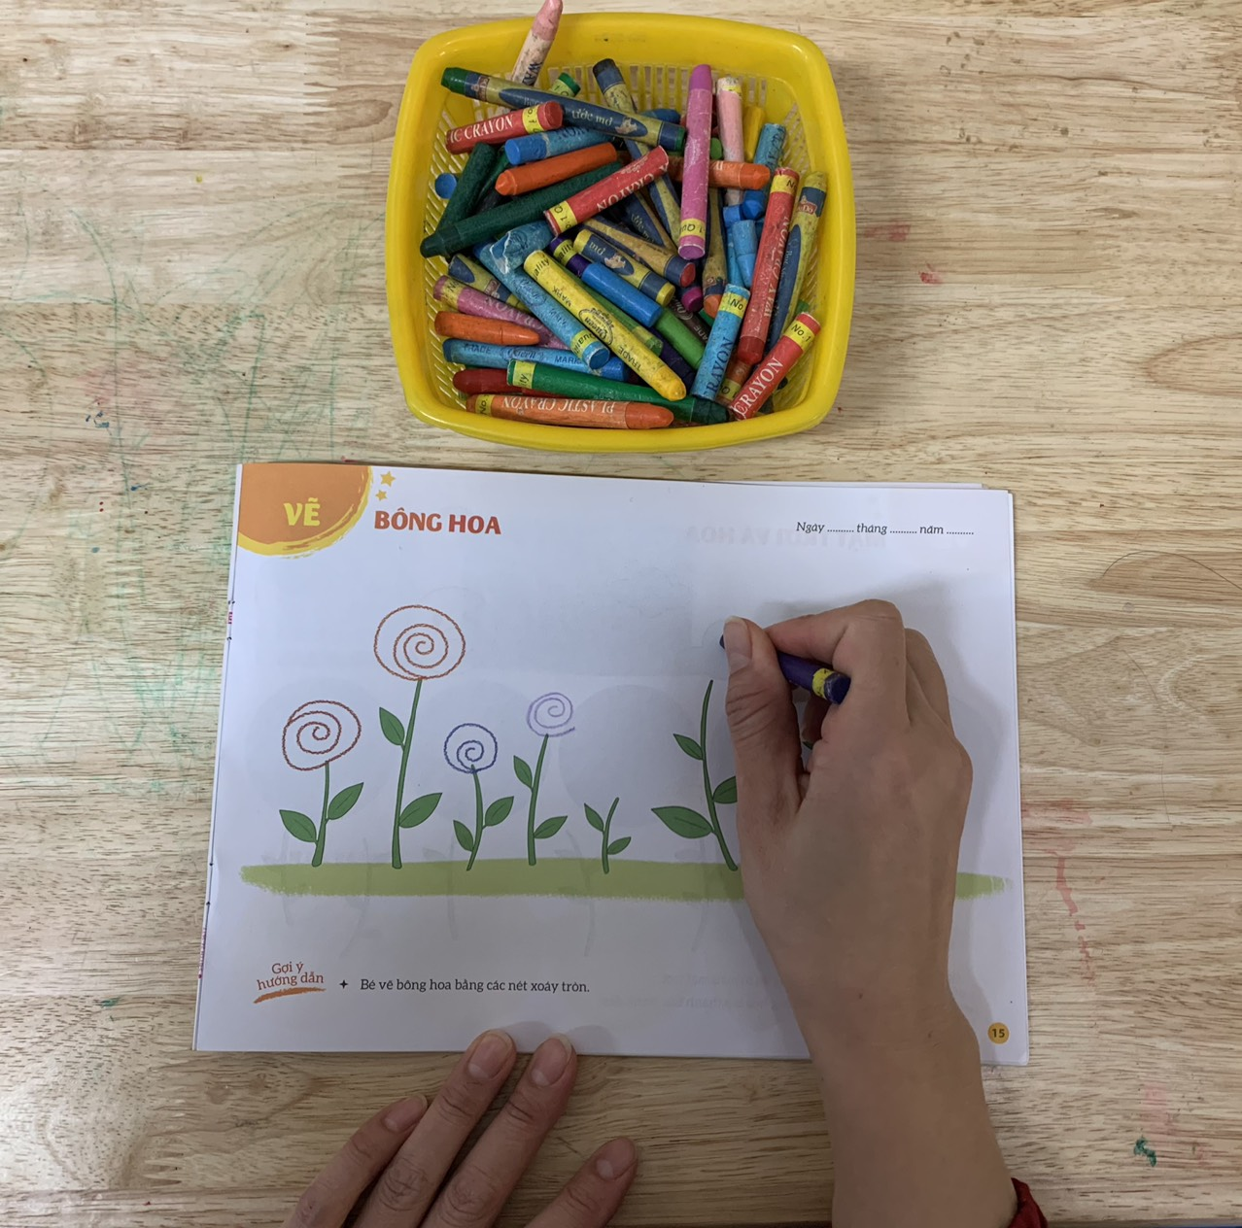
Cô hướng dẫn trẻ
Khi vẽ cô cầm bút tay phải , cầm bằng 3 ngon tay
Tay trái cô tì nhẹ lên mét vở để giữ

Slide 5
HOẠT ĐỘNG TRẺ
TRẺ THỰC HIỆN

Slide 6

Kết thúc

